Slide 1
好睡
日出早起晨练，在白天吸收充足的阳光，不用墨镜，因为光-眼-松果体-褪黑素。
睡觉前一小时，就应该停止看电视和使用电脑。电脑或手机的屏幕抑制褪黑素的生成。因此，睡觉前一小时就应该停止看电视和使用电脑，给松果体准备分泌褪黑素的时间。
增加褪黑素可以增加睡眠质量，每天要晒出太阳，晒太阳的时候不要戴墨镜，阳光是从瞳孔进来松果体产生褪黑素的。同时，睡觉一个小时之前不要看手机，不要看屏幕屏幕和手机的蓝颜色会降低褪黑素让你睡不着觉。

Slide 2
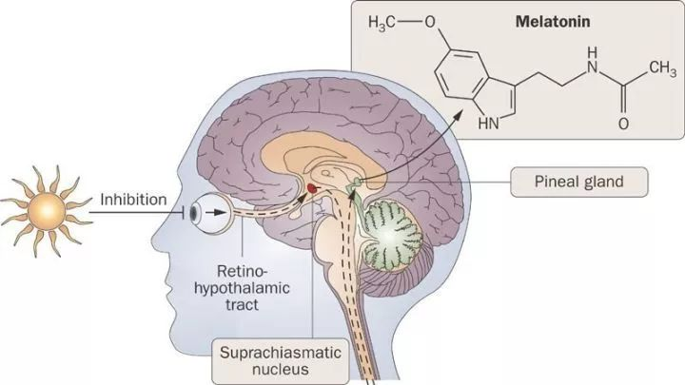
在白天吸收充足的阳光，不用墨镜，
因为：光- 眼- 松果体- 褪黑素

Slide 3
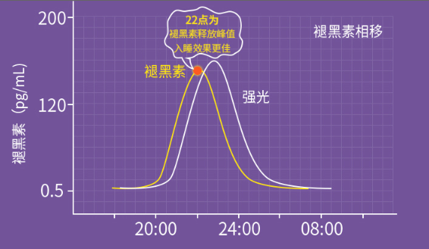
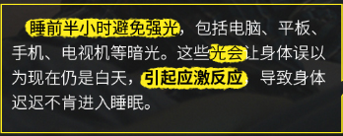
褪黑素生物钟

Slide 4
睡觉前一小时就应该停止看电视和使用电脑
我们大脑里有一个名为“松果体”的小东西，它能够根据光照强度的变化，分泌一种叫做褪黑素的物质，褪黑素（Melatonin，MT）是由脑松果体分泌的激素之一。
上午阳光
  热爱阳光，多晒太阳。人脑内的松果体只有在日夜接触的光量有足够大的落差时才会开始分泌褪黑素，所以日出早起晨练，在白天吸收充足的阳光，不用墨镜，因为光-眼-松果体-褪黑素。才能促进夜晚松果体的工作效率。如果人们晒的太阳过少，松果体缺少光照中短蓝光波的刺激，褪黑素的分泌将会延迟。我们准备睡觉时，却还没分泌足够多的褪黑素，于是我们就发生了失眠。
睡觉前一小时
  睡觉前一小时就应该停止看电视和使用电脑，给松果体准备分泌褪黑素的时间，睡觉时更应该关闭或者把电子设备拿的越远越好。电脑或手机的屏幕、甚至窗外的路灯都会抑制褪黑素的生成。

